Slide 1

Формування правової компетентності учнів
Вчитель історії
Дмитрівської ЗОШ І-ІІІ ступенів
Яніна Леонідівна Іванько

Slide 2
Відповідно до
Державного стандарту базової і повної загальної середньої освіти
громадянська компетентність - здатність учня активно, відповідально та ефективно реалізовувати права та обов’язки з метою розвитку демократичного суспільства;
предметна (галузева) компетентність - набутий учнями у процесі навчання досвід специфічної для певного предмета діяльності, пов’язаної із засвоєнням, розумінням і застосуванням нових знань.

Slide 3

Формування громадянської компетентності повинно починатись із початкової школи

Slide 4
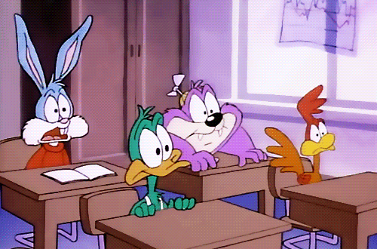
І тривати до випускного

Slide 5
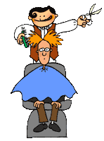
Суб’єкт-суб’єктна взаємодія

Slide 6

Завдання №1 – ознайомити учнів з правами та обов’язками, які вони можуть реалізувати в школі

Slide 7
В статуті школи зазначені наступні права здобувачів освіти
якісні освітні послуги;
справедливе та об’єктивне оцінювання результатів навчання;
відзначення успіхів у своїй діяльності;
свободу творчої, спортивної, оздоровчої, культурної, просвітницької, наукової і науково-технічної діяльності тощо;
безпечні та нешкідливі умови навчання, утримання і праці;
повагу людської гідності;
захист під час освітнього процесу від приниження честі та гідності, будь-яких форм насильства та експлуатації, дискримінації за будь-якою ознакою, пропаганди та агітації, що завдають шкоди здоров’ю здобувача освіти;
користування бібліотекою, навчальною, науковою, виробничою, культурною, спортивною, побутовою, оздоровчою інфраструктурою закладу освіти та послугами його структурних підрозділів у порядку, встановленому закладом відповідно до спеціальних законів;
доступ до інформаційних ресурсів і комунікацій, що використовуються в освітньому процесі та науковій діяльності;
забезпечення стипендіями в порядку, встановленому Кабінетом Міністрів України;
трудову діяльність у позанавчальний час;
особисту або через своїх законних представників участь у громадському самоврядуванні та управлінні закладом освіти;
інші необхідні умови для здобуття освіти, у тому числі для осіб з особливими освітніми потребами та із соціально незахищених верств населення.

Slide 8
Обов’язки здобувачів освіти
виконувати вимоги освітньої програми (індивідуального навчального плану), дотримуючись принципу академічної доброчесності, та досягти результатів навчання, передбачених стандартом освіти для відповідного рівня освіти;
поважати гідність, права, свободи та законні інтереси всіх учасників освітнього процесу, дотримуватися етичних норм;
відповідально та дбайливо ставитися до власного здоров’я, здоров’я оточуючих, довкілля;
дотримуватися установчих документів, правил внутрішнього розпорядку закладу, а також умов договору про надання освітніх послуг (за його наявності).

Slide 9
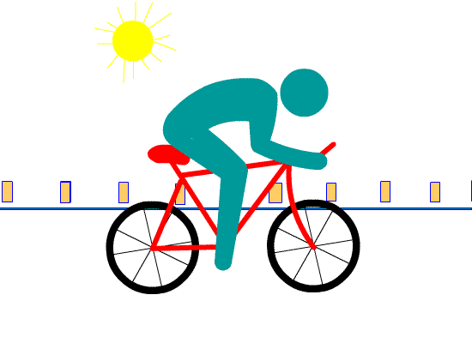
З початкової школи розпочинається знайомство з правилами дорожнього руху

Slide 10

Повага до чужих прав починається з формування поваги до чужого права власності

Slide 11

Ключова складова громадянської компетентності – відповідальність за свої дії та прийняті рішення

Slide 12

Оцінку заробляє УЧЕНЬ

Slide 13
сформована правова предметна компетентність – це
здатність учня здійснювати практичну діяльність, що потребує знання ним понятійної системи права, наявності відповідного мислення, поведінкових моделей, узгоджених із нормами права, а також умінь, навичок і ставлень, що дозволяють оперативно й результативно розв’язувати навчальні й життєві ситуації та проблеми.
(за Т.О.Ремех)

Slide 14

Інформаційна компетенція
Уміння учня працювати із джерелами права та юридичними документами, користуватися підручником із правознавства, довідковою літературою (зокрема, енциклопедичною), мережею Інтернет тощо для самостійного пошуку правової інформації; здатність аналізувати й систематизувати інформацію правового змісту, складаючи плани, тези, таблиці та схеми, користуватися зразками юридичних документів

Slide 15

Логічна компетенція
Уміння учня визначати та застосовувати теоретичні правові поняття, терміни, категорії для аналізу й пояснення правових явищ, процесів, подій державно-правової дійсності; здатність визначати причинно-наслідкові зв’язки, сутність і значення правових явищ, процесів і подій, пов’язаних із правом, суть і форми зв’язків особи й суспільства, суспільства та держави, держави й особи; уміння аналізувати, синтезувати, порівнювати й узагальнювати інформацію правового змісту

Slide 16

Аксіологічна компетенція
Уміння учня формулювати емоційно-ціннісне ставлення до права як суспільного явища, що задовольняє інтереси й потреби суспільства, окреслює бажані ідейно-ціннісні налаштування; здатність висловлювати власні оцінні судження, оперуючи такими категоріями, як справедливість, право, демократія, свобода, права людини на основі здобутих знань та з урахуванням загальнолюдських і національних цінностей, власної системи цінностей; уміння формулювати обґрунтовану думку щодо суспільних проблем, пов’язаних із правом

Slide 17

Практично-поведінкова компетенція
Уміння учня представляти правові теоретичні знання в різних формах (усній, письмовій, графічній тощо), використовувати їх для виконання практичних завдань, аналізу й розв’язання правових завдань і ситуацій, визначати й обирати альтернативні підходи та рішення; уміння здійснювати й пояснювати вибір моделі поведінки в повсякденних життєвих ситуаціях на підставі норм права й положень законодавства, реалізувати їх у різних видах правовідносин; здатність визначати, у яких ситуаціях потрібно звертатися за правовою допомогою до правника; усвідомлення відповідальності за власну поведінку

Slide 18

Спільна праця вчителів і батьків = сформована громадянська компетентність

Slide 19


